Slide 1
Муниципальное автономное общеобразовательное учреждение
«Средняя общеобразовательная школа № 14»
Презентация к уроку по предмету «Мир истории»
на тему: «Как работают археологи», 6 класс
Автор: Хайруллина Татьяна Сергеевна,
Учитель истории
г. Тобольск, 2024

Slide 2
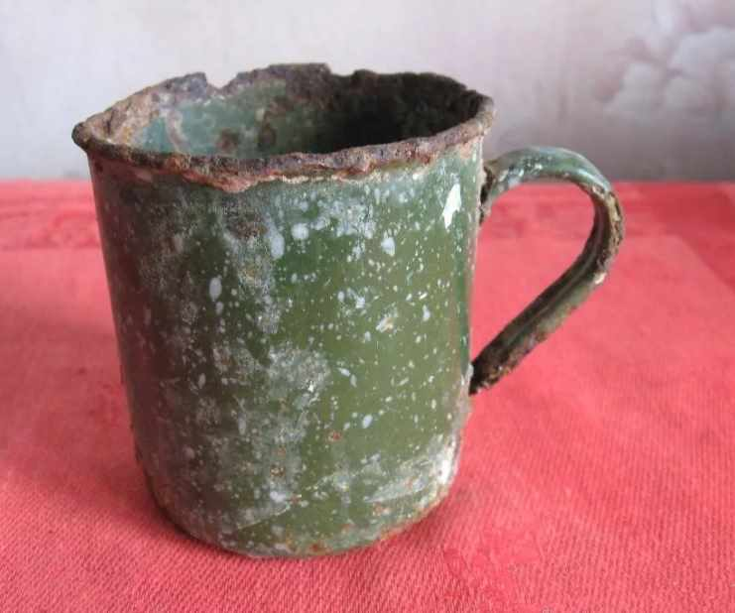

Slide 4
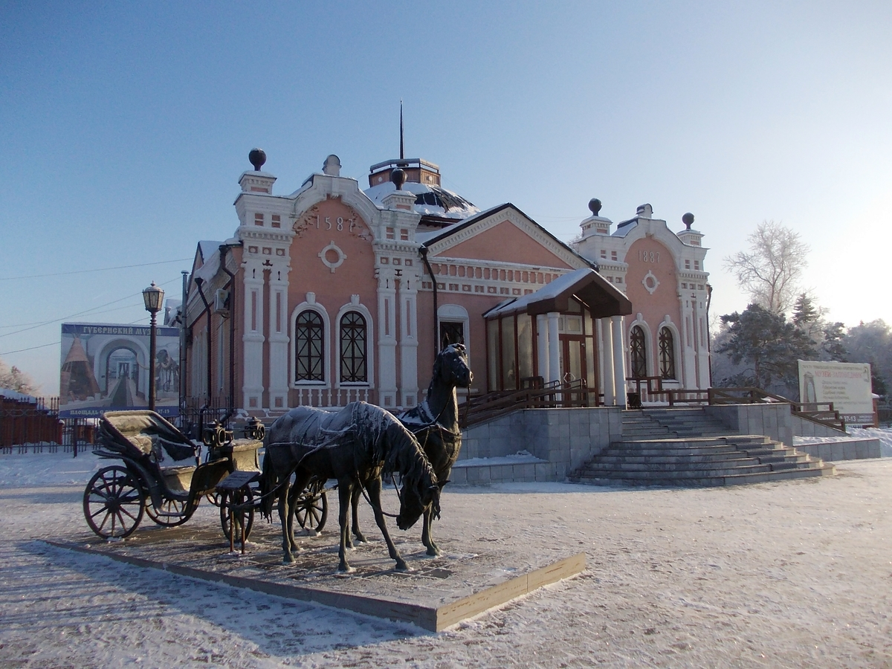

Slide 5
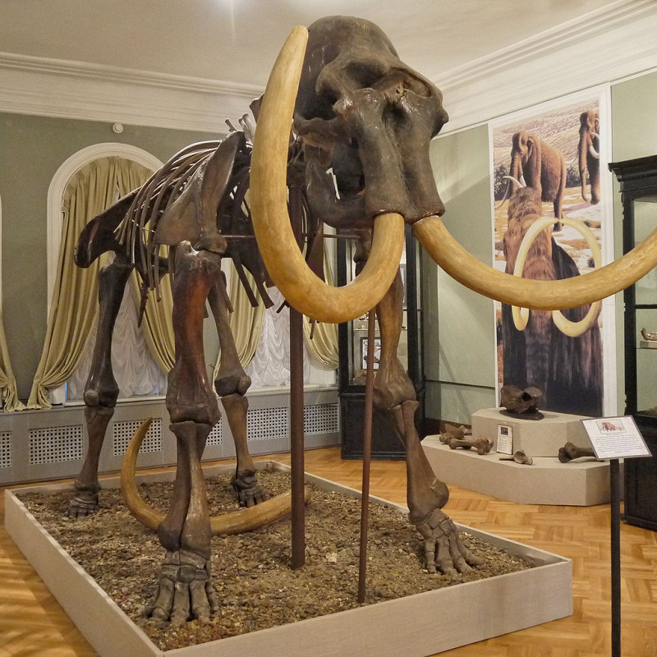

Slide 6
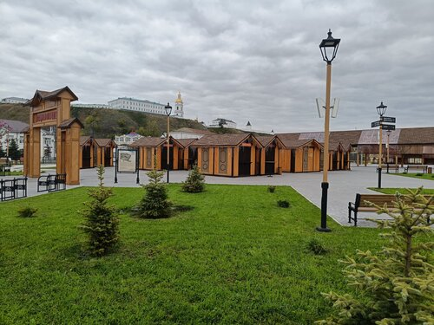

Slide 7
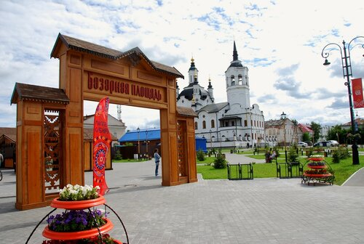

Slide 8
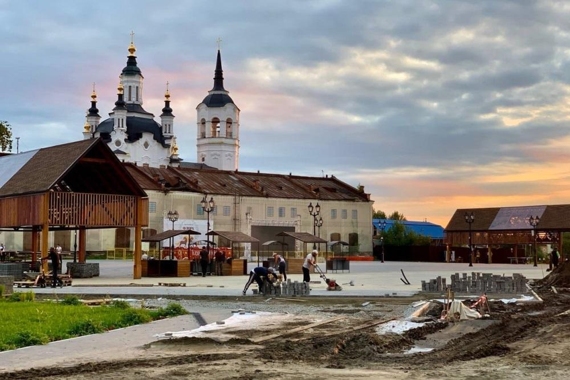

Slide 9
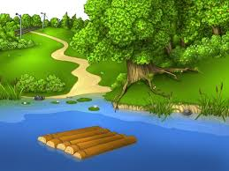
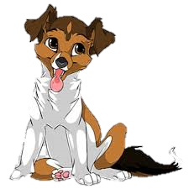
Здравствуйте, мальчишки и девчонки . Меня зовут Татошка и сегодня мы с вами отправимся в удивительное путешествие … Уже догадались?
Нам понадобится карта. Чтобы не потеряться в Стране Истории

Slide 10
Карту нужно взять в моей будке. Там, правда, беспорядок. Помоги мне ее найти.
Где же мы найдём карту?!

Slide 12
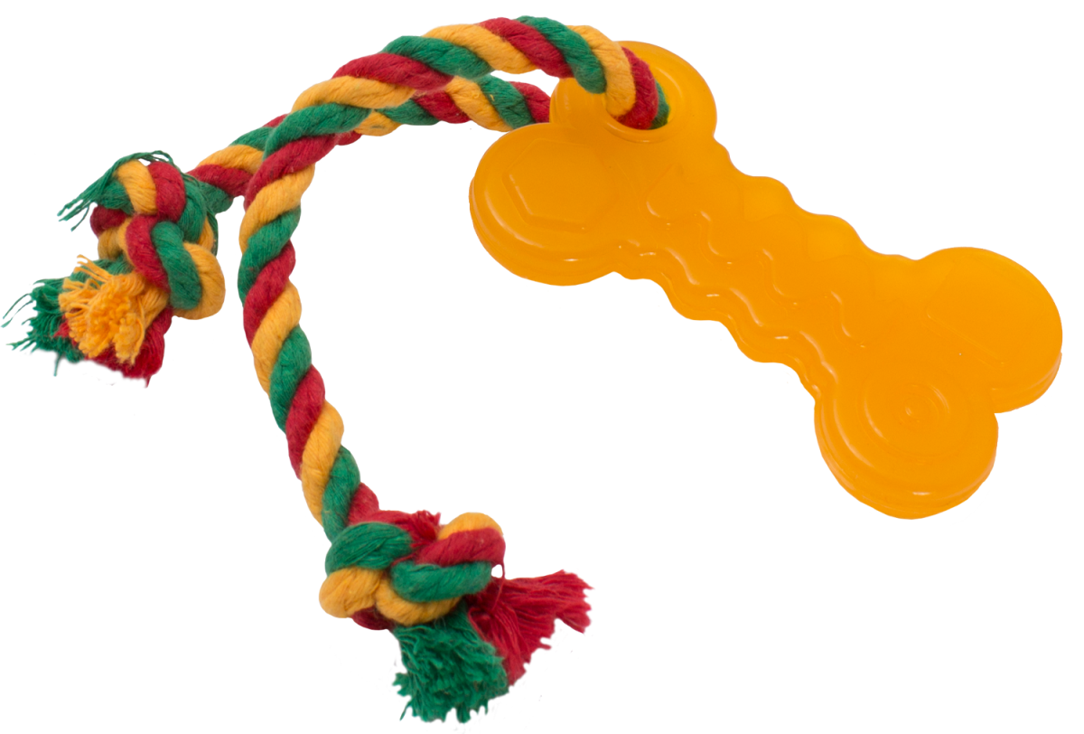
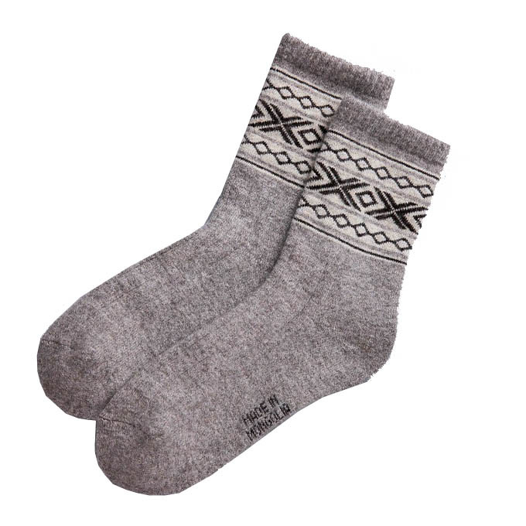
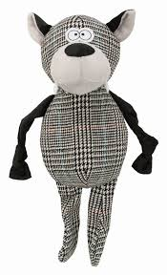
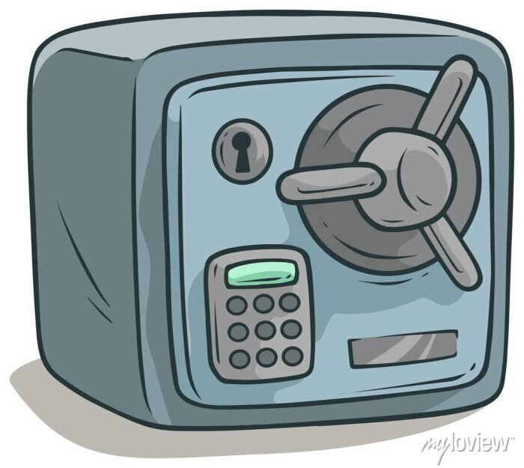

Slide 13
Какой пароль?

Slide 14
12 | 1 | 12 |  | 18 | 1 | 2 | 16 | 20 | 1 | 32 | 20
1 | 18 | 23 | 6 | 16 | 13 | 16 | 4 | 10

Slide 15
Как работают археологи.

Slide 16
Перед отправкой на раскопки нужно подготовиться! Только человек выполнивший зарядку сможет добраться до нужного места!

Slide 17
Разминка Все движения разминки повторяем без запинки! Эй! Попрыгали на месте. Эх! Руками машем вместе. Прогнули спинки, Посмотрели на ботинки. Нагнулись ниже Наклонились к полу ближе. Повертись на месте ловко. В этом нам нужна сноровка. Ну что, понравилось, друзья? Тогда с собой в поход зову тебя!

Slide 18
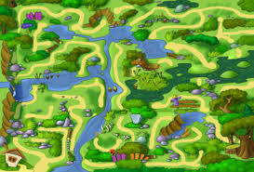
Карта страны История

Slide 19
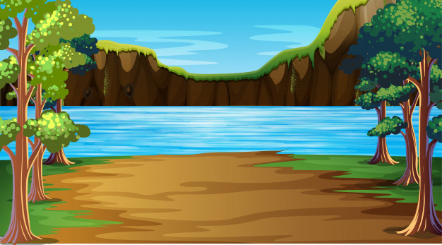
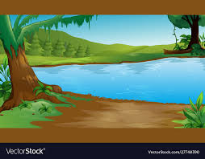
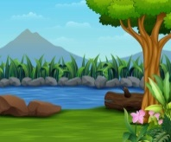
Чтобы перебраться через эту реку нам нужен мост
По реке плывут доски. Мы должны выловить их и сложить так, чтобы получился мост.

Slide 20
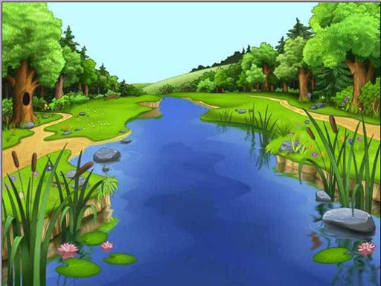
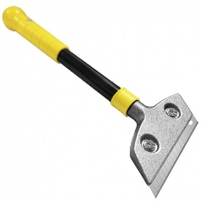
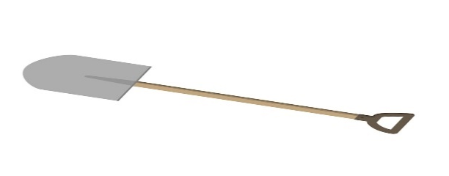
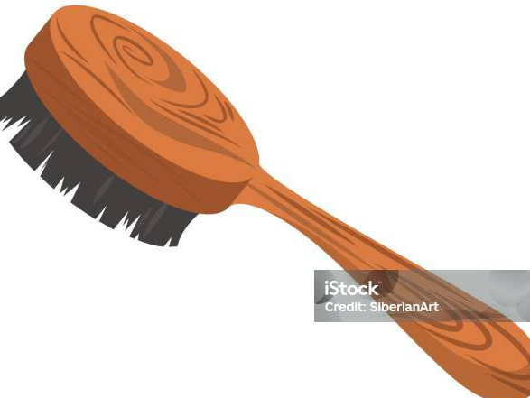
Что используют археологи в своей работе…
Лопата
Кисточка
Щетка
Скребок
Ведро

Slide 21
Карта страны История

Slide 22
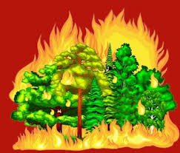
Ш И О
У Г
Н Е Т
Т Е Л Ь
ОГНЕТУШИТЕЛЬ
Чтобы спасти лес, соберите слово из этих букв

Slide 23
Карта страны История

Slide 24
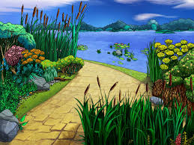
Мы приблизились к болоту. Чтобы перебраться через него нам необходимо разгадать кроссворд. Тогда появятся кочки и мы сможем пройти по ним.

Slide 25
 |  |  |  |  | 2
 |  |  |  |  |  |  | 6 |  |  |  | 5
 |  |  | 8
 |  |  |  |  |  |  |  |  |  |  |  |  | 7
 |  |  |  |  |  |  |  |  | 1
 |  |  | 4
3

Slide 26
 |  |  |  |  | 2
 |  |  |  |  | б |  | 6 |  |  |  | 5
 |  |  | 8 | р | а | с | к | о | п | к | и
 |  |  |  |  | з |  | о |  |  |  | с |  | 7
 |  |  |  |  | а |  | с |  |  |  | т |  | у
 |  |  |  |  | р |  | т |  |  |  | о |  | ч
 |  |  |  |  | н |  | и |  | 1 | а | р | х | е | о | л | о | г
 |  |  | 4 |  | а |  |  |  |  |  | и |  | н
3 | з | е | м | л | я |  |  |  |  |  | я |  | ы
 |  |  | у |  |  |  |  |  |  |  |  |  | е
 |  |  | з
 |  |  | е
 |  |  | й

Slide 27
Карта страны История

Slide 28
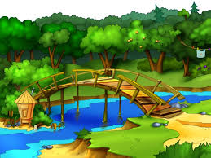
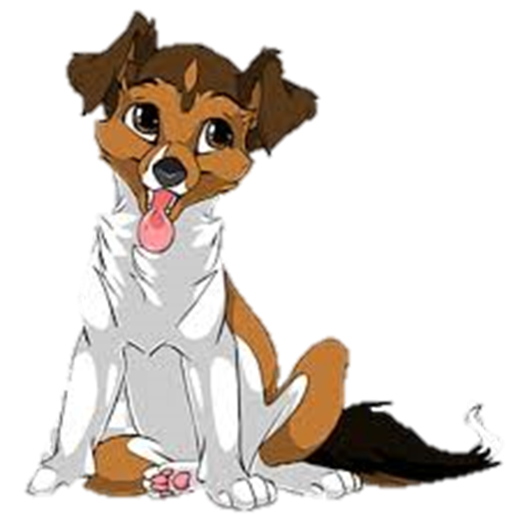
Вот и ещё одно задание. Ребята, перед вами карта вашего класса. Вам нужно внимательно ее изучить. И найти место, которое отмечено крестом.

Slide 29
Карта-схема класса
Стол учителя

Slide 30
Карта страны История

Slide 31
Техника безопасности

Slide 33
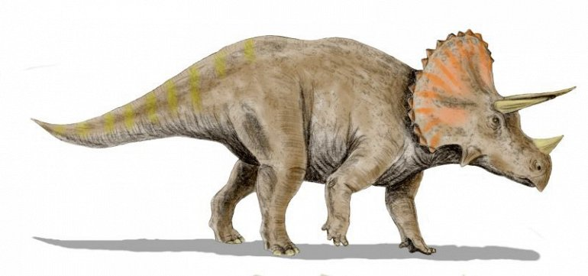
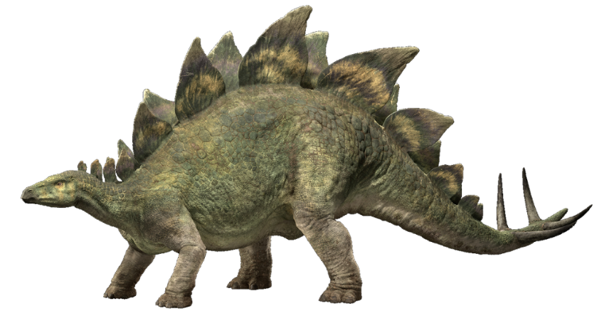
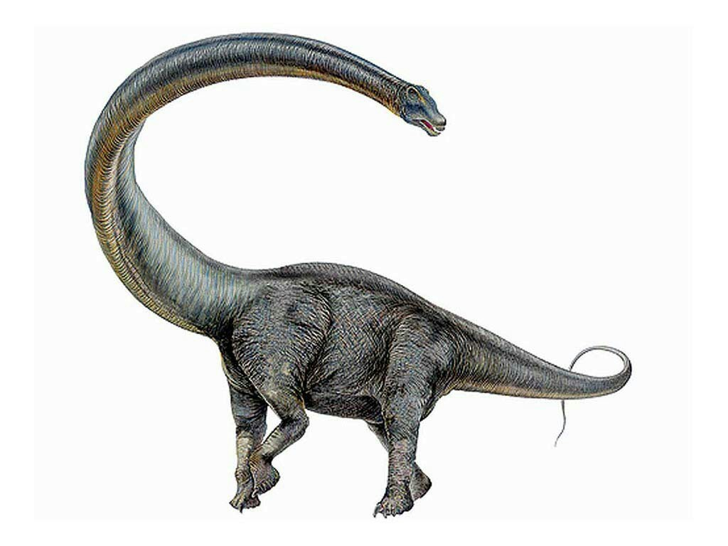
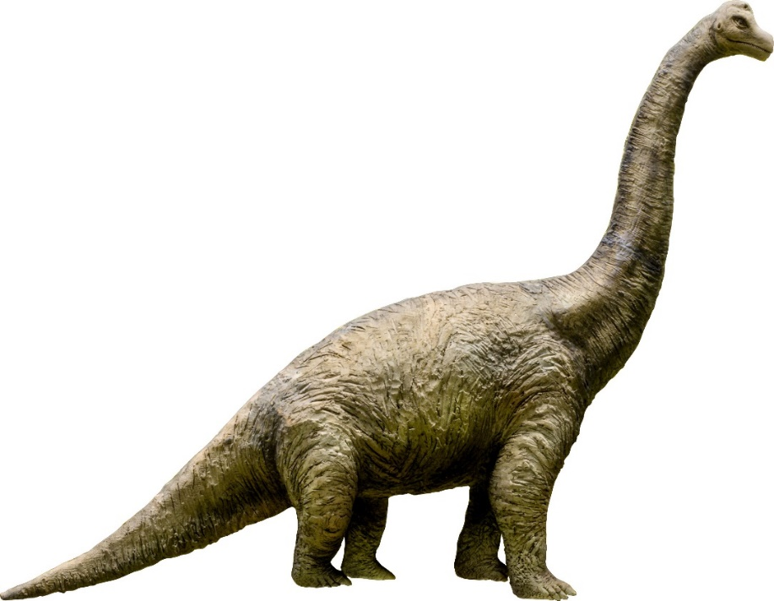
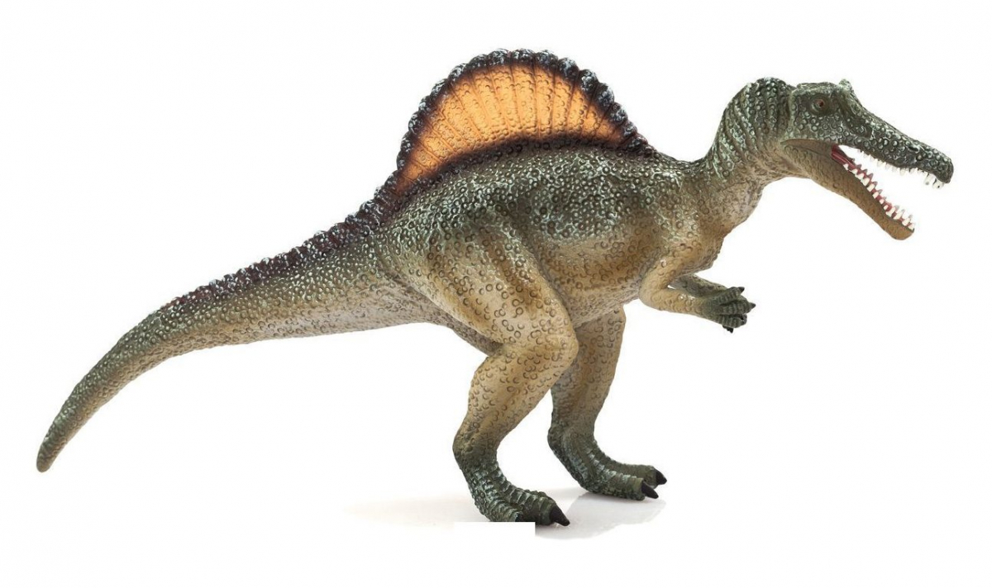

Slide 34
Стегозавр
Трицератопс
Брахиозавр
Диплодок
Спинозавр

Slide 35
1
Стегозавр
2
Трицератопс
3
Брахиозавр
4
Диплодок
5
Спинозавр

